Slide 1

經營再造架構
變革
階段
認知期
準備期
執行期
評定期
掌握組織願景
目標、策略
高階主管
承諾與支持
確立再造
目標與範疇
評估績效驅動
因素成效
推
動
項
目
了解再造
相關要點
組織軟S轉化
經營觀念再造
調整再造措施
凝聚再造認知
衡量再造能力
發展學習型組織
流程管理再造
累積再造動能
推動
方式
關係群組互動

Slide 2

再造行動準則
準備
高
台灣一般企業普 遍落在1、3象限。 換句話說，認知 期與準備期是企業再造的重要時 期。
再
造
需
求
程
度
建構再造條件
執行再造專案
準備
1
2
認
知
認
知
3
4
培養再造認知
促動再造需求
低
低
高
再造準備程度

Slide 3
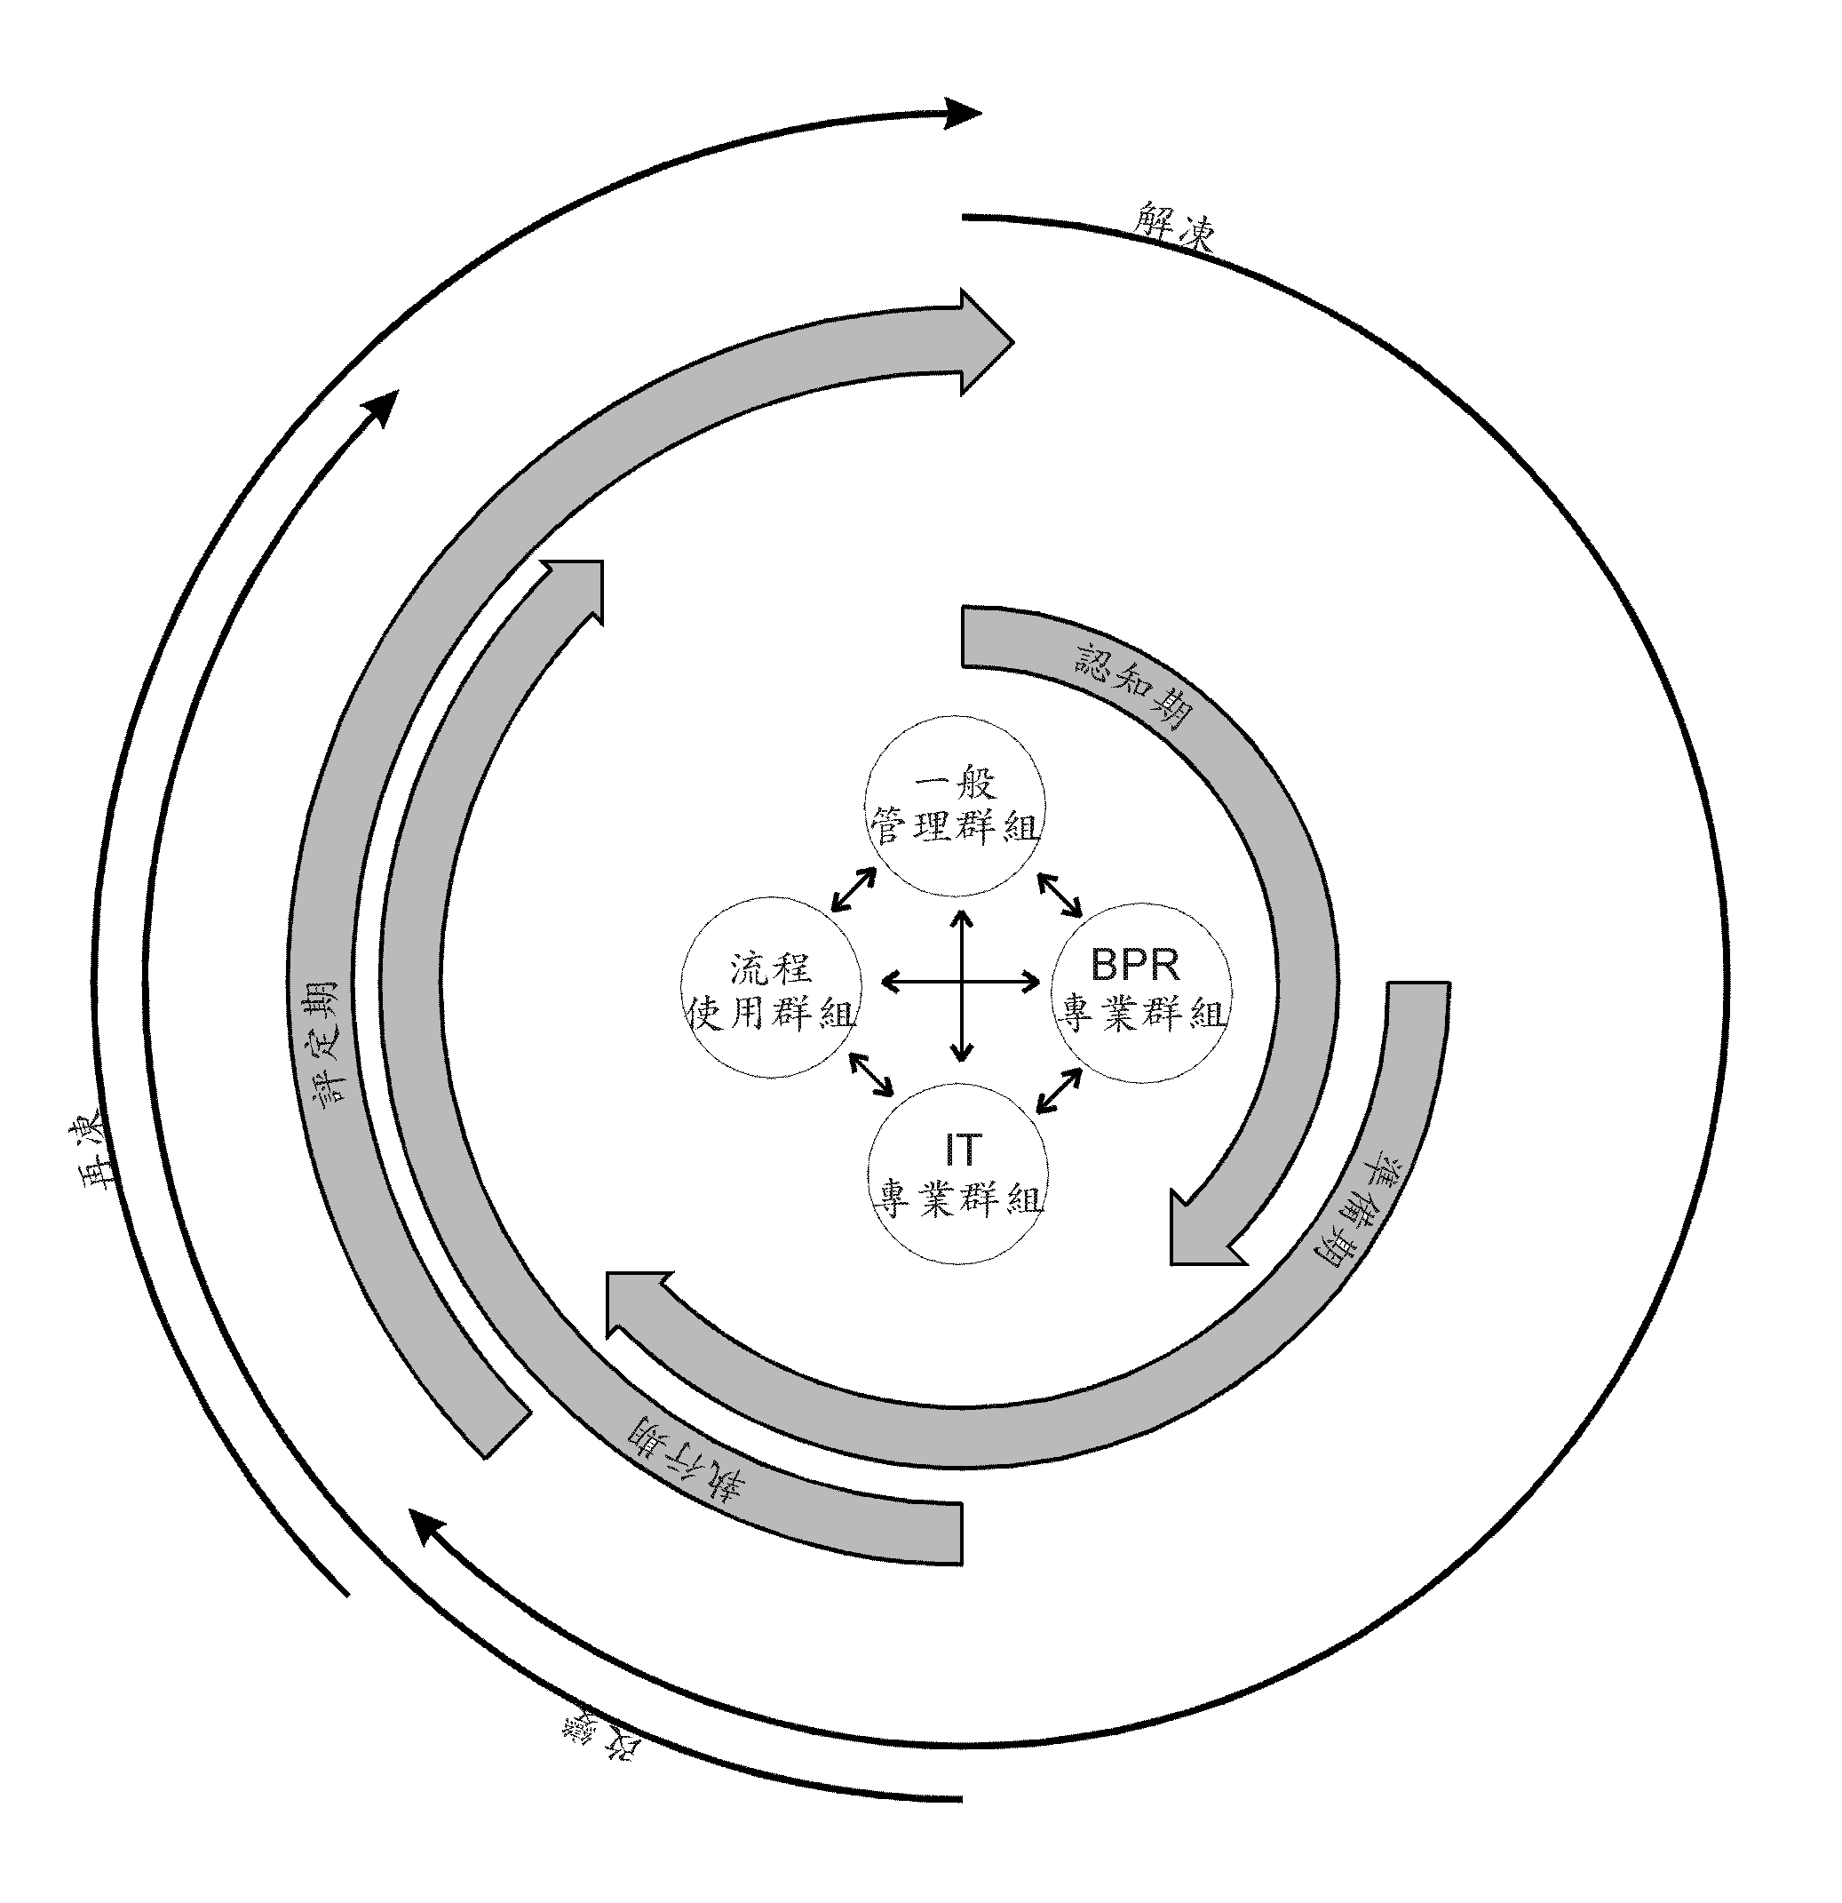

經營再造權變架構
組織管理面
一
般
環
境
面
特
定
環
境
面
技術特性面

